Slide 1


Chào mừng các con đến với tiết học
Môn: Mĩ thuật
Chủ đề 1: TRƯỜNG EM
Bài 2: Những người bạn thân thiện (2 tiết)
Cô giáo: Nguyễn Thị Tú

Slide 2
Mĩ thuật
CHỦ ĐỀ 1: TRƯỜNG EM
Bài 2: Những người bạn thân thiện (2 tiết)
Hoạt động 1. Khám phá

Slide 3
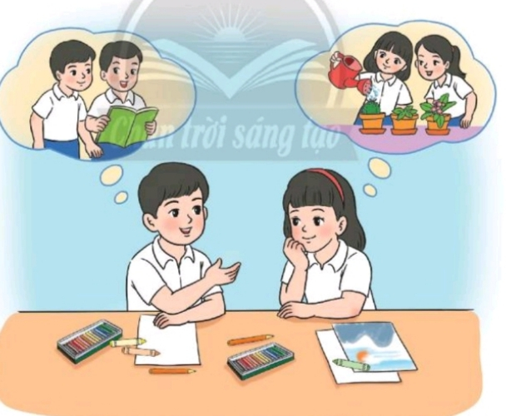
HĐ 1: KHÁM PHÁ
Chia sẻ về một người bạn em yêu quý:
Tên của bạn?
Hình dáng, đặc điểm đáng nhớ của bạn?
Sở thích của bạn?
Hoạt động của em và bạn thường tham gia cùng nhau?

Slide 4
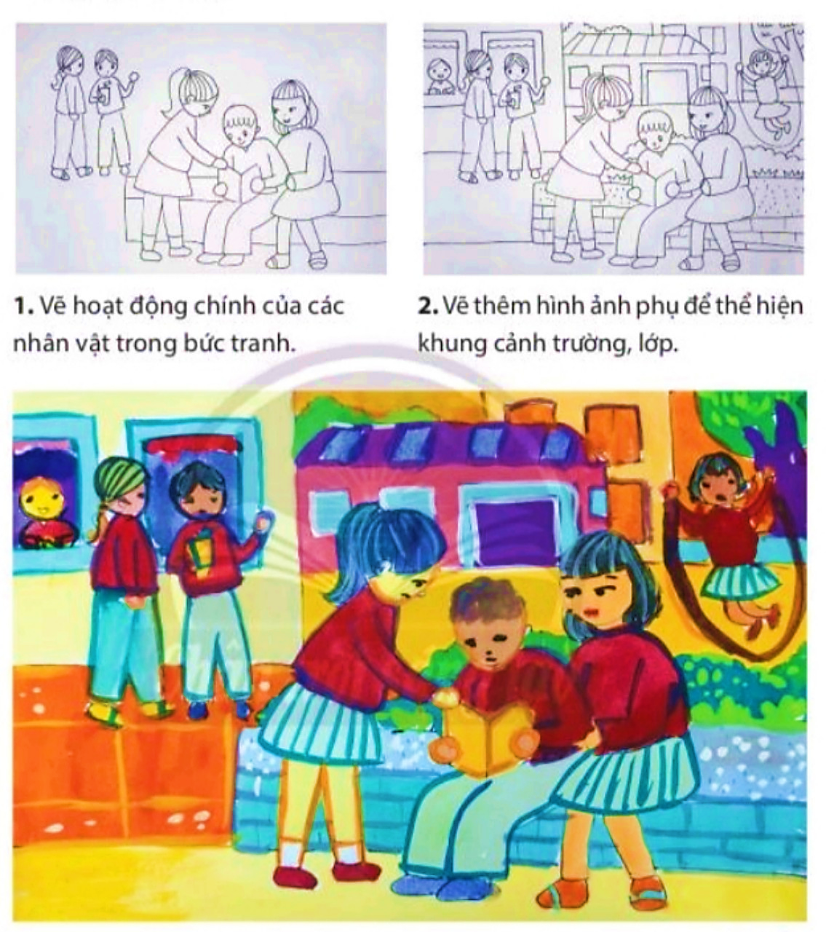
HĐ 2: Kiến tạo kiến thức - Kĩ năng
Cách bước vẽ tranh những người bạn thân thiện:
Bước 1: Vẽ hoạt động chính của
các nhân vật trong bức tranh
Bước 2: Vẽ thêm hình ảnh phụ để
thể hiện khung cảnh trường, lớp
Bước 2: Vẽ màu theo ý thích

Slide 5

VIDEO HƯỚNG DẪN VẼ TRANH
NHỮNG NGƯỜI BẠN THÂN THIỆN
https://youtu.be/1TEbiZbC76c

Slide 6

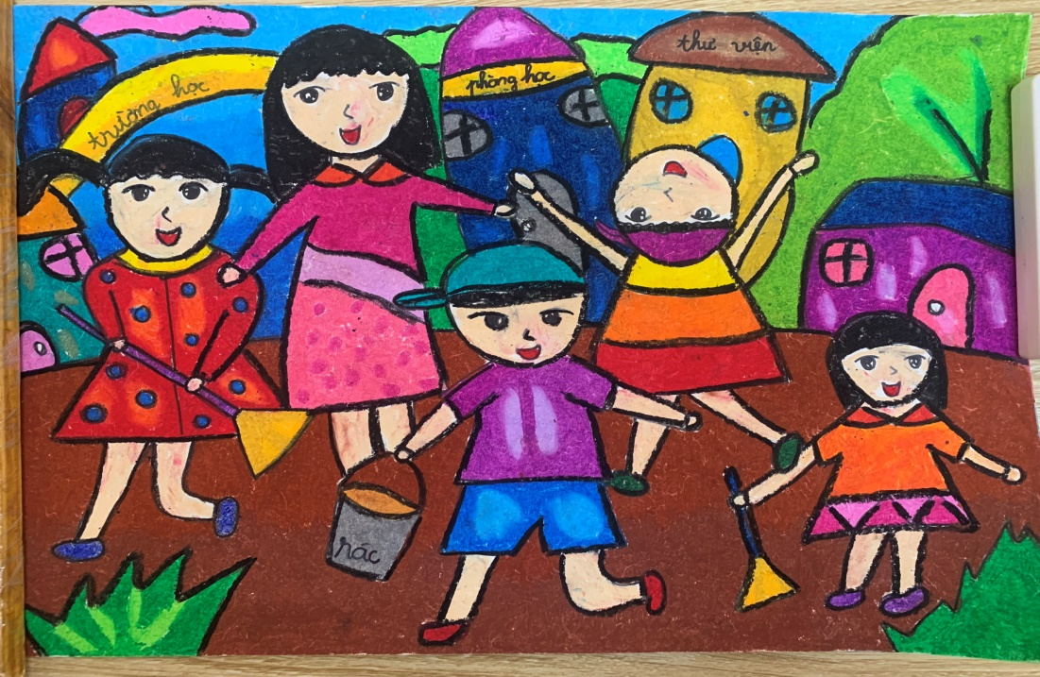
BÀI VẼ THAM KHẢO

Slide 7
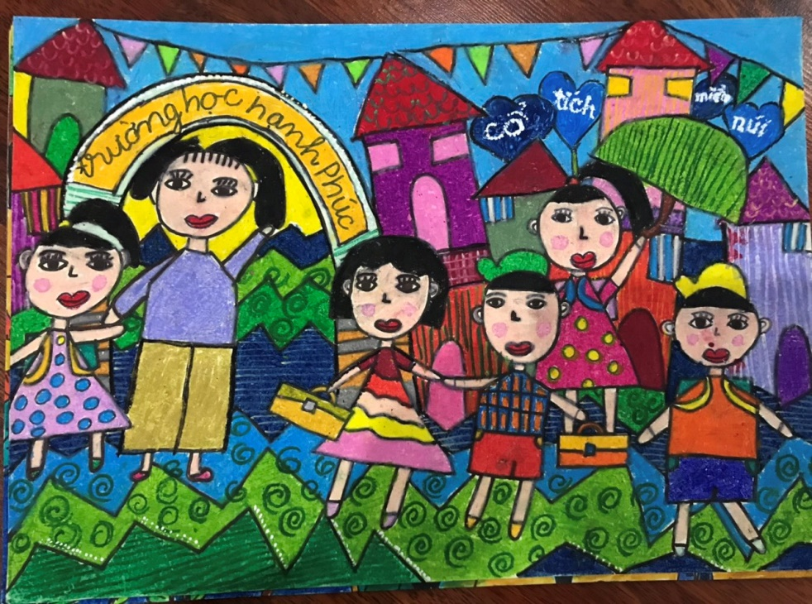
BÀI VẼ THAM KHẢO

Slide 8
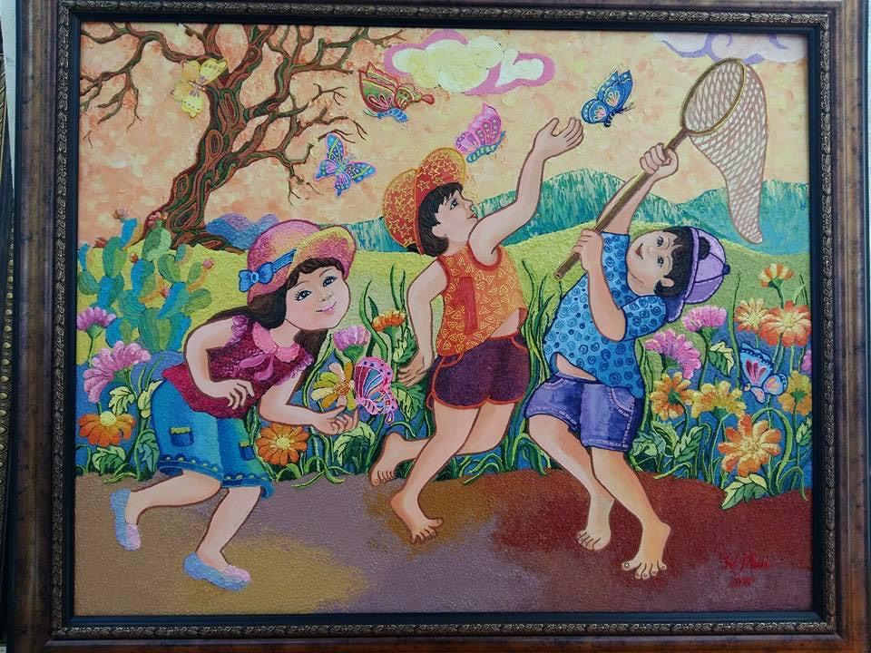
BÀI VẼ THAM KHẢO

Slide 9
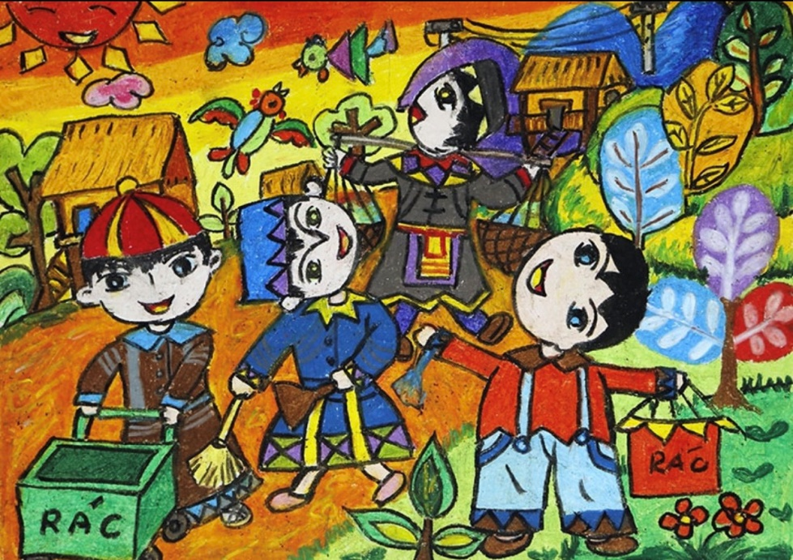
BÀI VẼ THAM KHẢO

Slide 10
BÀI VẼ THAM KHẢO

Slide 11

HOẠT ĐỘNG 3: LUYỆN TẬP- SÁNG TẠO
Vẽ hoạt động của em và những người bạn
Em sẽ vẽ hoạt động gì? Hoạt động đó có mấy nhân vật?
Hoạt động đó diễn ra ở đâu? Hình ảnh chính, phụ là gì?
Em sẽ vẽ màu như thế nào để tranh thêm sinh động?

Slide 12
HOẠT ĐỘNG 3: LUYỆN TẬP- SÁNG TẠO
Vẽ hoạt động của em và những người bạn

Slide 13

HOẠT ĐỘNG 4: PHÂN TÍCH- ĐÁNH GIÁ
Trưng bày sản phẩm và chia sẻ
CÂU HỎI GỢI MỞ
+ Em thích bài vẽ nào? Tại sao?
+ Hình ảnh trọng tâm của bài vẽ thể hiện hoạt động gì?
+ Bài vẽ nào có cách vẽ sáng tạo?
+ Em làm thế nào để bài vẽ của em hoặc của bạn hoàn thiện hơn?

Slide 14
Tìm hiểu về những nhân vật trong bài vẽ
HOẠT ĐỘNG 5: VẬN DỤNG - PHÁT TRIỂN
Chia sẻ về nhân vật trong sản phẩm của mình, của bạn.
+ Em thấy nhân vật trong tranh giống bạn nào trong lớp?
+ Em thường nói chuyên hay làm gì cùng bạn?
+ Điểm đáng yêu của bạn là gì?
+ Em sẽ làm gì để tình bạn của các em luôn tốt đẹp?

Slide 15
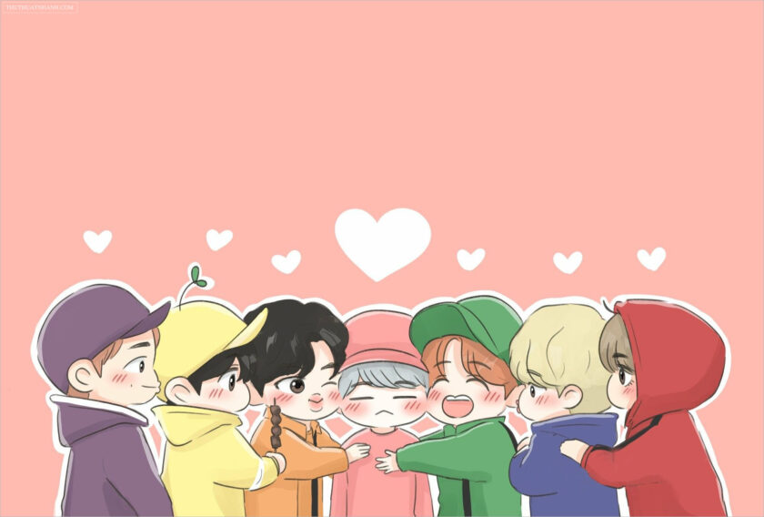
BÀI HỌC ĐẾN ĐÂY LÀ KẾT THÚC
Chúc các em một ngày vui.

